Slide 1

용접로봇 자동화
용접로봇팀
김태준, 하현진, 서승훈
전재훈, 남상규, 이다현

Slide 2

2022 CAI Lab Meeting
용접 자동화

Slide 3
1. 진행 작업
1-1. 용접팀 진행 방향 논의
# 새로 팀에 합류한 남상규 석사과정과 이다현 학부연구생의 연구 진행을 위한 방향 논의
- 코드 리뷰 진행
→ 현재 용접 테스트베드 및 워크스테이션에서 사용중인 코드의 분석 및 리뷰 진행
→ 매주 수요일마다 진행 예정
- 학습 data 제작 업무 분담
→ 각자 data 촬영과 Labeling의 파트를 나누어 진행
→ 4월 중으로 data 모두 제작 예정
- 현대 NGV 과제 진행 시 업무 분담 추가 논의 예정

Slide 4
1. 진행 작업
1-2. data 제작 업무 진행
# 용접 작업에서 주로 이용되는 V컷 pipe 모재의 data 촬영을 시작
- 총 8종류의 data를 촬영 예정
- 각 종류별로 400장씩 촬영 및 Labeling 후, x5의 개수로 augmentation 진행 예정
→ x10으로 진행할 시, pipe 모재만으로 32,000장의 data가 되어
학습 시간이 10일 정도가 소요될 것으로 계산되어 학습에 지장이 있을 것이라고 판단
→ x5의 augmentation 학습 후,
비교 실험을 진행하면서 x10 augmentation의 학습도 진행 예정
종류 | 작은 pipe | 작은 pipe + T자형 pipe | 중간 pipe | 중간 pipe + T자형 pipe | 큰 pipe | 큰 pipe + T자형 pipe | 검정 중간 pipe | 검정 큰 pipe
Train | 300 | 300 | 300 | 300 | 300 | 300 | 300 | 300
Valid | 50 | 50 | 50 | 50 | 50 | 50 | 50 | 50
Test | 50 | 50 | 50 | 50 | 50 | 50 | 50 | 50
[촬영 예정 pipe dataset 개수]
( 이후 pipe의 너비를 측정하여 이름 변경 예정 )
4

Slide 5
1. 진행 작업
1-2. data 제작 업무 진행
# 윤종완 교수님 피드백
→ T자형 pipe의 데이터 보다 V컷 데이터 우선 학습 진행
→ 학습 결과에 따라 Train : Valid : Test 데이터 비율 재조정 진행
→ cross validation 진행(고정 valid X)
종류 | 작은 pipe | 중간 pipe | 큰 pipe | 검정 중간 pipe | 검정 큰 pipe
Train | 300 | 300 | 300 | 300 | 300
Valid | 50 | 50 | 50 | 50 | 50
Test | 50 | 50 | 50 | 50 | 50
[촬영 예정 pipe dataset 개수]
( 이후 pipe의 너비를 측정하여 이름 변경 예정 )
5

Slide 6
1. 진행 작업
1-2. data 제작 업무 진행
# plate의 경우 크기와 재질에 따라 3종류로 data 촬영 예정
- 각 종류별로 400장씩 촬영 및 Labeling 후, x5의 개수로 augmentation 진행 예정
→ pipe dataset과 함께 학습을 진행할 예정이기에, 마찬가지로 x5로 먼저 진행 후,
학습 결과 비교 실험을 진행하며, x10의 학습을 진행할 예정
종류 | 좁은 plate | 넓은 plate | 넓고 짧은 plate
Train | 300 | 300 | 300
Valid | 50 | 50 | 50
Test | 50 | 50 | 50
[촬영 예정 plate dataset 개수]
( plate의 길이 및 모재 특징을 확인하여 기록할 예정 )
6

Slide 7
1. 진행 작업
1-3. 논문 개요 작성
1. Introduction
1-1. 용접 자동화에 대한 개요
- 용접 자동화의 성과와 기존의 문제점
1-2. 기존 용접 자동화 방법이 지니는 특징 및 한계점
1-3. 본 논문의 기여점
1-4. 본 논문의 구성
2. 관련 연구
2-1. 알고리즘 위주의 용접 자동화 기술 논문
- 해당 논문들의 특징 및 한계점 서술
2-2. 딥러닝을 적용한 용접 자동화 기술 논문
- 2-1에서 제시한 한계점을 극복한 방법 서술
- 해당 기술들이 가지는 한계점 소개
7

Slide 8
1. 진행 작업
1-3. 논문 개요 작성
3. Method
3-1. 3절 구성 소개
3-2. 딥러닝 기반 용접 자동화 시스템 소개
- Calibration > 용접 라인 검출 > 용접 3D 경로 생성 > 용접 작업 진행의 내용을 소개
3-3. Segmentation 모듈 소개
3-4. 용접 경로 생성 알고리즘 소개
- 세선화 알고리즘
- 2D + depth 좌표를 통한 3D 좌표 생성 알고리즘
4. Result
# 윤종완 교수님 피드백 > Result를 Experiment / Discussion의 2가지로 나누어서 작성
4-1. 실험 환경 설정
- 용접 테스트 베드 시설, 워크스테이션, 경로 검출 컴퓨터 등의 스펙 소개
4-2. 실험에 사용한 dataset 종류 소개
- 해당 data를 사용한 이유 소개
4-3. 실험 1: 용접 라인 검출 정확도 평가
- model 및 dataset 별 IoU 및 dice coefficient 정확도 평가
4-4. 실험 2: 경로 생성 정확도 평가
8

Slide 9
2. 이후 진행 계획
1. Pipe 및 Plate 데이터 추가 제작 진행
→ 다른 종류의 pipe 데이터를 우선 촬영 및 Labeling 진행
→ pipe 모재의 촬영 완료 후 plate 모재의 촬영 진행 예정
2. 현재 사용중인 augmentation 코드의 리뷰 진행 및
상규/다현이 실습에 사용해볼 수 있는 강의 영상 등을 찾아볼 예정
3. 논문 개요의 내용 보충 및 수정 진행

Slide 10

2021 CAI Lab Meeting
용접 불량 검사

Slide 11
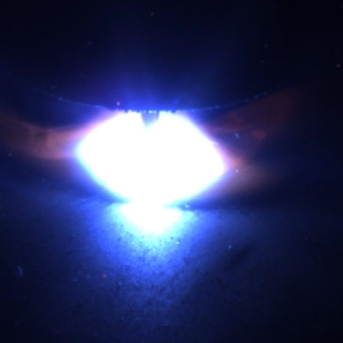
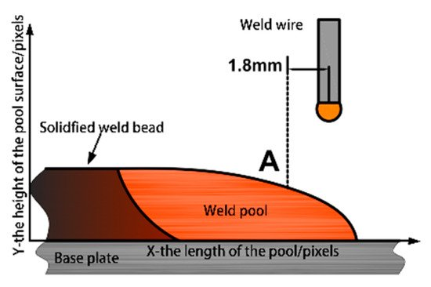
1. 이번 주 작업
1-1. Flare Removal
Welding Pool의 peak 지점을 찾아서 비드의 높이 측정을 위함
Flare와 Welding Pool을 구분해내기 위함
Google research의 플레어 제거 관련 논문 참고 학습 진행
Peak
Peak
진행 방향

Slide 12
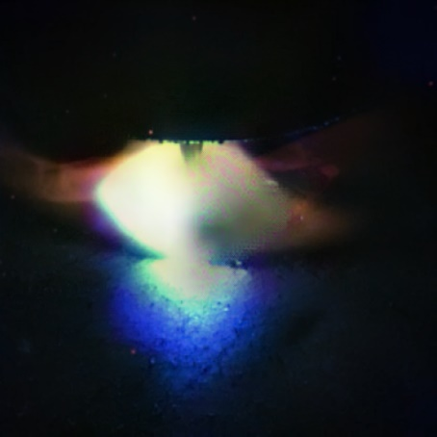
1. 이번 주 작업
1-1. Flare Removal 결과
광원 및 Welding Pool은 제거되지 않은 채 플레어 제거됨
플레어 제거됨
Welding Pool 제거되지 않음

Slide 13

1. 이번 주 작업
1-1. HSV-thresholding
이미지를 HSV로 변환하고 Thresholding을 통하여 Welding pool 부분 찾음
Mean Filtering과 이진화시에 Welding Pool이 사라지는 현상 제거
Welding Pool의 Peak부분 및 약간의 노이즈만 남음
Welding Pool

Slide 14

1. 이번 주 작업
1-1. Mean Filtering 및 이진화
Mean Filtering 및 이진화를 통해 Welding Pool의 Peak를 찾음
Mean Filtering을 통한 노이즈 제거 효과 확인

Slide 15
2. 다음주 진행 계획
영상 → Welding Pool 찾기 → 높이 계산 과정 자동화
강화학습을 위한 데이터 수집

Slide 16
2021 CAI Lab Meeting
용접 로봇 Calibration

Slide 17
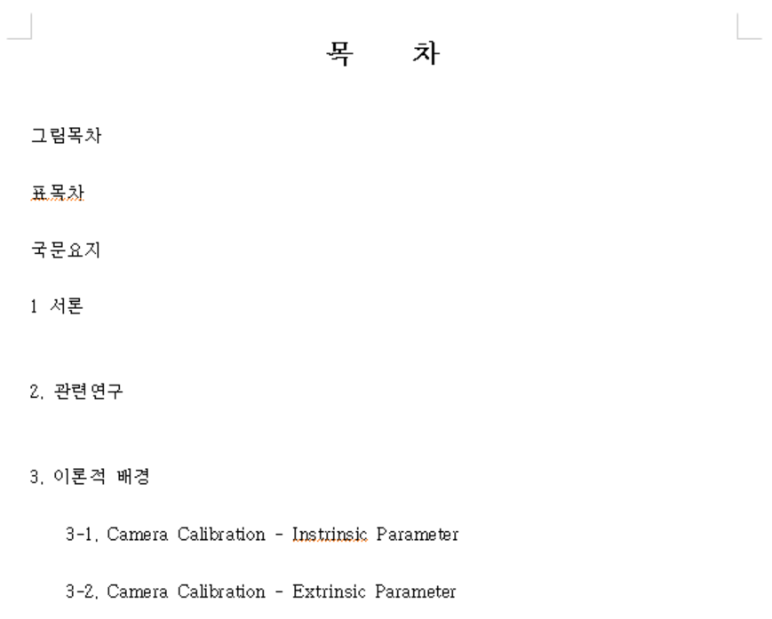
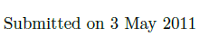
1. 논문 수정 및 제출
제목 : 용접로봇자동화를 위한 손 - 눈 자동보정 시스템 – 49(Page) -> 42(Page)
(Auto Hand Eye Calibration System for Automated Welding Robot)
용접자동화의 중요성
2. 용접자동화에서 Hand Eye Calibration 중요성
논문의 기여점

Slide 18
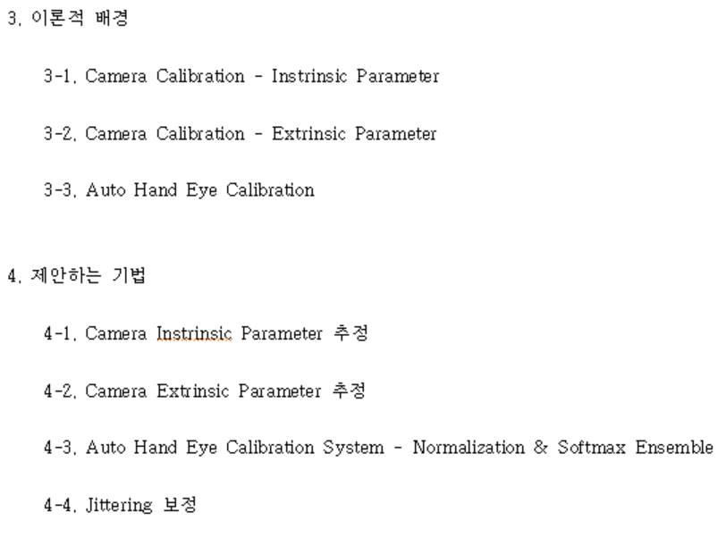
1. 논문 수정 및 제출
압축 및 요약
4장 3절 부분 수정

Slide 19
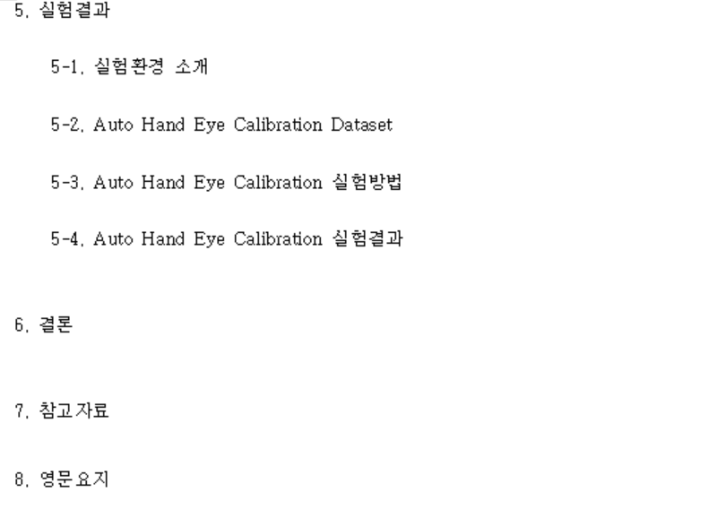
2. 향후계획
추가 실험 및, 내용 보완

Slide 20
감사합니다

